Slide 1









CHÀO MỪNG CÁC EM ĐẾN VỚI TIẾT HỌC

Slide 2


KHỞI ĐỘNG
Kể tên các loài cây có ở trường em và cho biết làm thế nào để nhân giống được các loại cây đó?

Slide 3


BÀI 11: PHƯƠNG PHÁP NHÂN GIỐNG CÂY TRỒNG

Slide 4


NỘI DUNG BÀI HỌC
Phương pháp nhân giống hữu tính
Phương pháp nhân giống vô tính

Slide 5

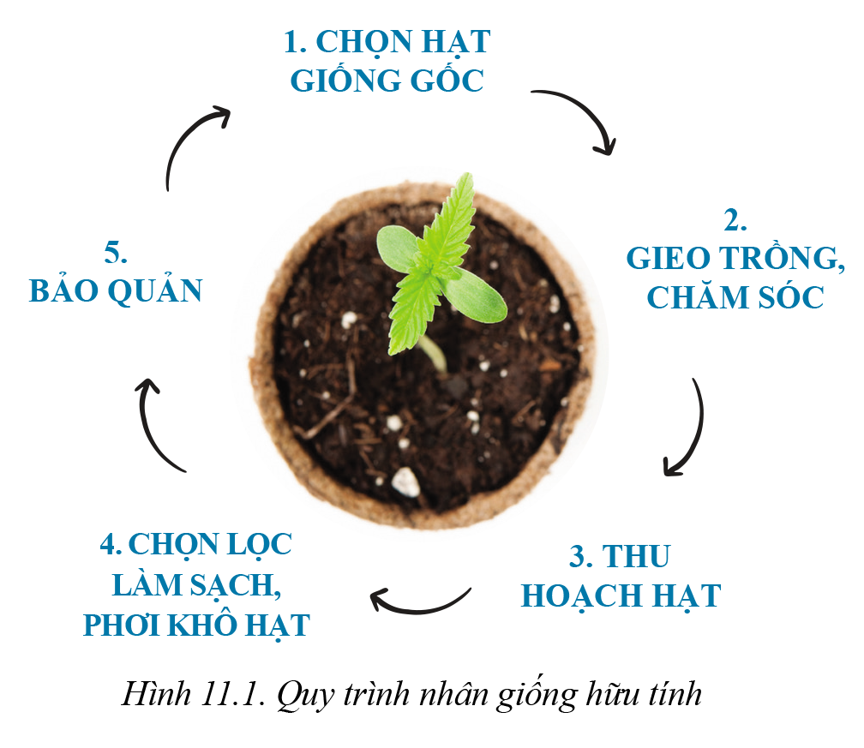
1. Phương pháp nhân giống hữu tính
Quy trình nhân giống bằng hạt ở cây trồng:
Chọn hạt giống gốc.
Gieo trồng, chăm sóc.
Thu hoạch hạt.
Chọn lọc, làm sạch, phơi khô hạt.
Bảo quản.

Slide 6

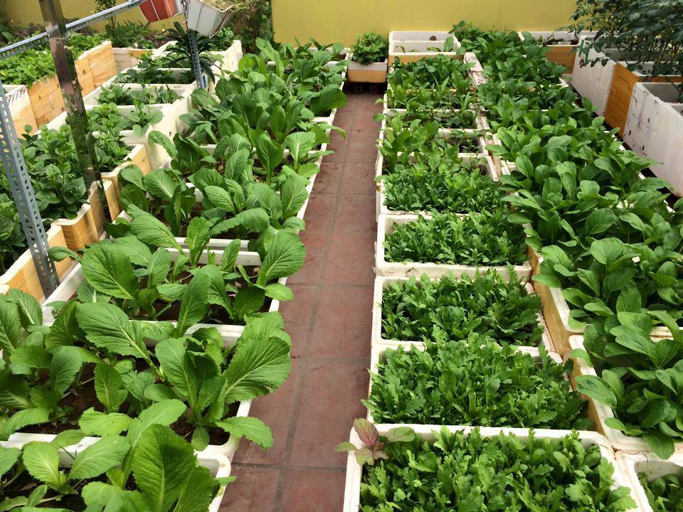
Ưu nhược điểm của nhân giống hữu tính:
Ưu điểm: dễ thực hiện, chi phí thấp, cây có tuổi thọ cao, tính thích nghi cao, dễ dàng bảo quản và vận chuyển hạt giống.
Nhược điểm: dễ phân li tính trạng, lâu ra hoa, đậu quả.
Phạm vi áp dụng: Tất cả các cây có hạt ngắn ngày, cây làm gốc ghép.

Slide 7

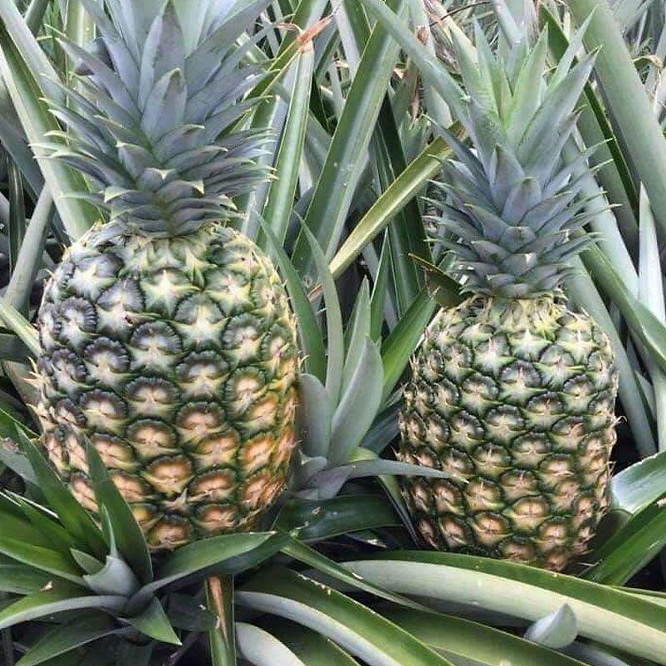
2. Phương pháp nhân giống vô tính
Nhân giống vô tính là phương pháp tạo cây mới từ cơ quan sinh dưỡng của cây mẹ.
Có nhiều phương pháp nhân giống vô tính: giâm, chiết, ghép, nuối cấy mô.

Slide 8
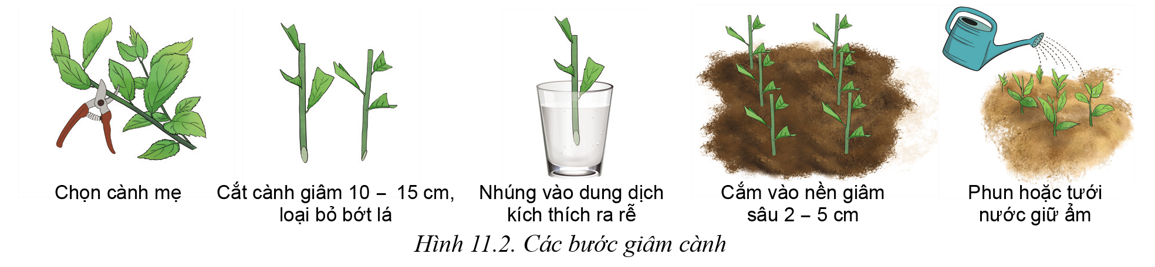
*Phương pháp giâm cành
Sử dụng đoạn cành hoặc các bộ phận khác (thân, rễ, lá, chổi,..) từ cây mẹ đặt trong chất nền (đất, giá thể, dung dịch) để tạo cây mới.
Ưu điểm: hệ số nhân giống cao, dễ thực hiện
Nhược điểm: bộ rễ phát triển kém, dễ lây lan bệnh hại…
Phạm vi áp dụng: cây lâu năm, cây dễ ra rễ, cây không có hạt.

Slide 9

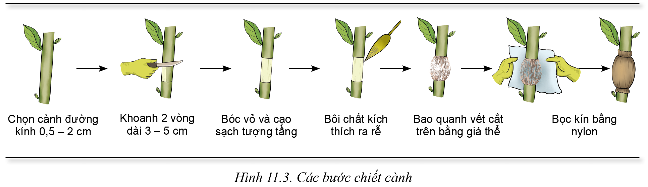
* Phương pháp chiết cành
Chiết cành: Tạo cây mới từ cành vẫn còn trên cây mẹ.
Ưu điểm: cây sinh trưởng nhanh.
Nhược điểm: hệ số nhân giống thấp
Phạm vi áp dụng: cây lâu năm, cây không có hạt.

Slide 10
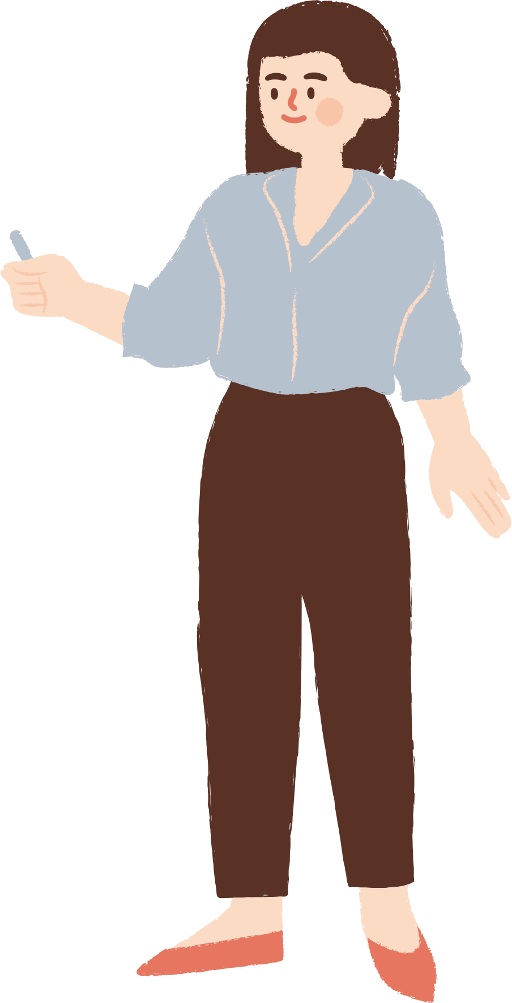

Em hãy cho biết sự khác nhau giữa chiết cành và giâm cành?

Slide 11


Sự khác nhau giữa chiết cành và giâm cành:
Chỉ tiêu | Giâm cành | Chiết cành
Vị trí hình thành cây giống
Hệ số nhân giống
Sức sinh trưởng
Đối tượng cây trồng
Khi cành đã tách rời cây mẹ
Khi cành vẫn dính trên cây mẹ
Cao hơn
Thấp hơn
Chậm hơn
Nhanh hơn
Hẹp hơn
Rộng hơn

Slide 12


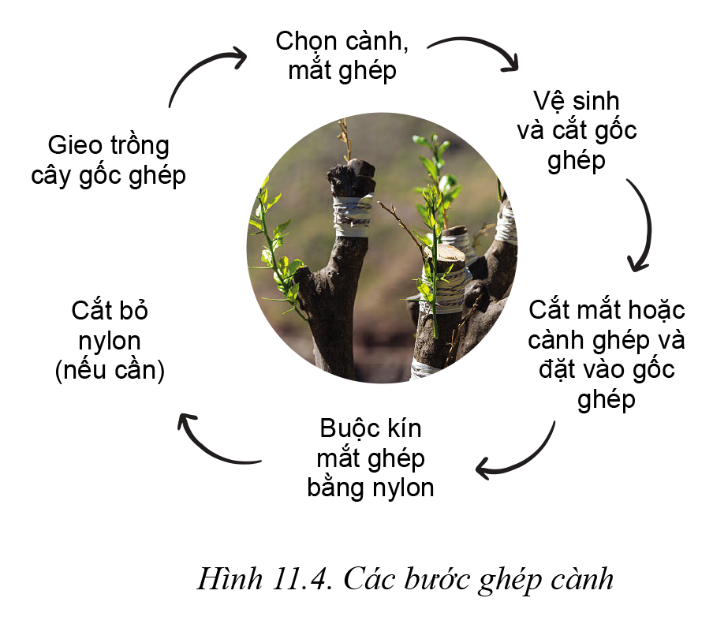
* Phương pháp ghép
Ghép cành là phương pháp tạo cây mới bằng cách gắn đoạn cành, mắt ghép chồi của cây mẹ lên cây khác nhằm phát huy ưu điểm của cây mẹ và gốc ghép.
Ưu điểm: rễ khỏe, dễ thích nghi, sinh trưởng tốt.
Nhược điểm: đòi hỏi kĩ thuật cao.
Phạm vi áp dụng: hầu hết các loại cây.

Slide 13
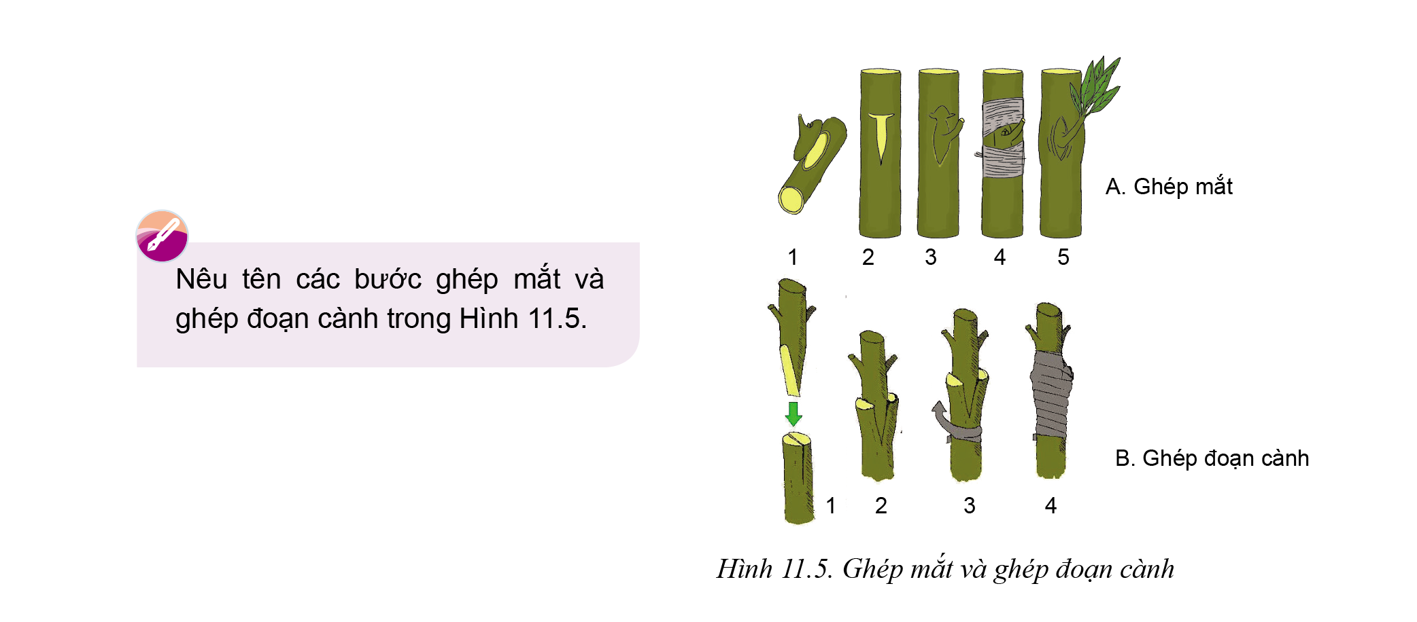
Trình bày các bước thực hiện phương pháp ghép mắt và ghép đoạn cành trong hình 11.5?

Slide 14

A. Ghép mắt:
(1) Chọn vị trí ghép và tạo miệng ghép
(2) Cắt mắt ghép
(3) Ghép mắt
(4) Quấn dây nilon cố định vết ghép
(5) Kiểm tra sau khi ghép

Slide 15
B. Ghép đoạn cành
(1) Chọn và cắt cành ghép
(2) Chọn vị trí ghép và cắt gốc ghép
(3) Ghép đoạn cành
(4) Buộc kín mắt ghép bằng nylon và kiểm tra sau khi ghép.

Slide 16
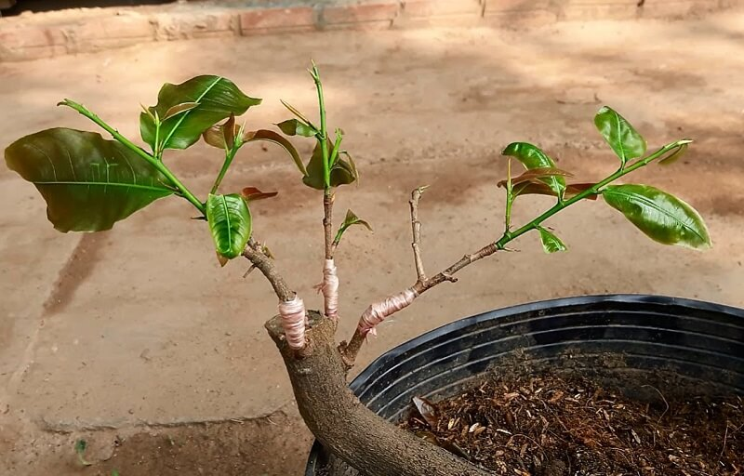
Nhân giống bằng phương pháp ghép có ưu điểm gì hơn so với giâm và chiết cành?
Trả lời
Hệ số nhân giống cao hơn
Sức sinh trưởng của bộ rễ cây mạnh
Đối tượng cây trồng rộng hơn.

Slide 17
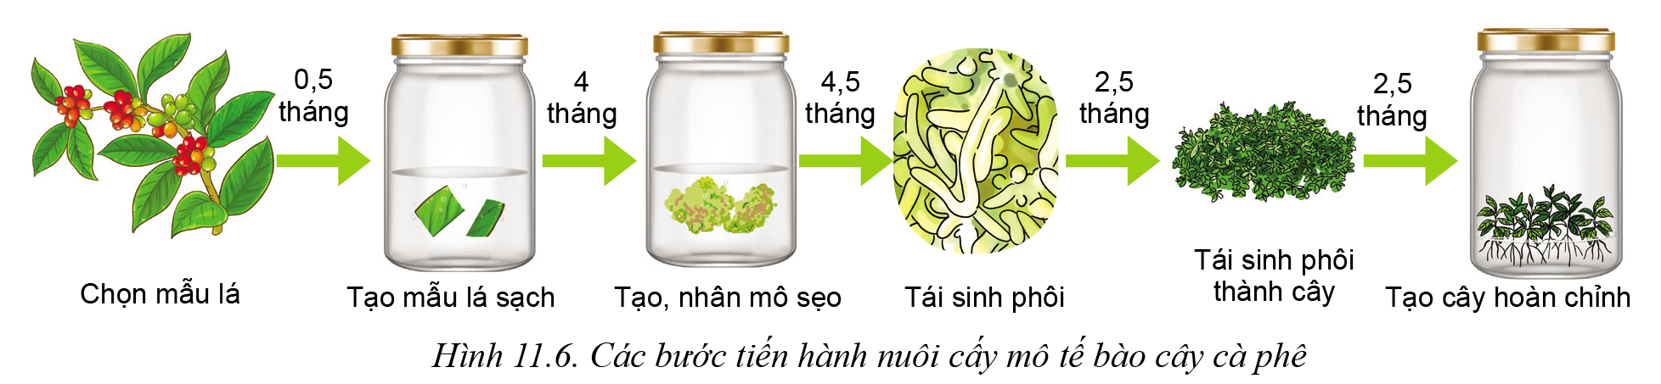
*Ứng dụng công nghệ sinh học trong nhân giống cây trồng
Công nghệ nuối cấy mô tế bào có thể nhân nhanh cây giống với số lượng lớn.
Ưu điểm: tạo ra cây sạch bệnh và nhân nhanh với số lượng lớn.
Nhược điểm: đòi hỏi kĩ thuật cao, chi phí đầu tư lớn, thời gian dài.
Phạm vi áp dụng: cần tạo giống cây sạch bệnh và khả năng nhân giống bằng phương pháp khác kém hiệu quả như chuối, khoai tây, dâu tây, phong lan...

Slide 18
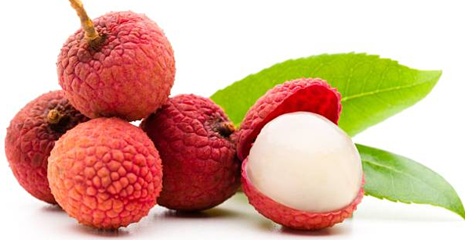
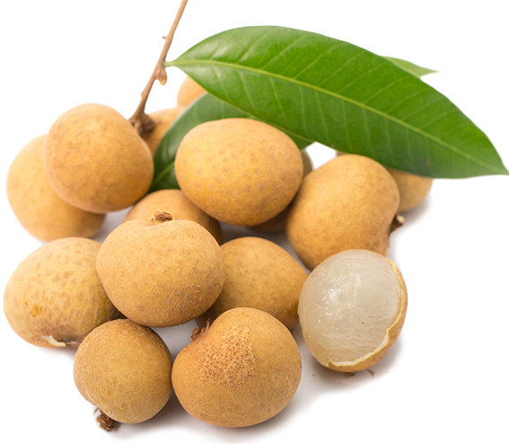
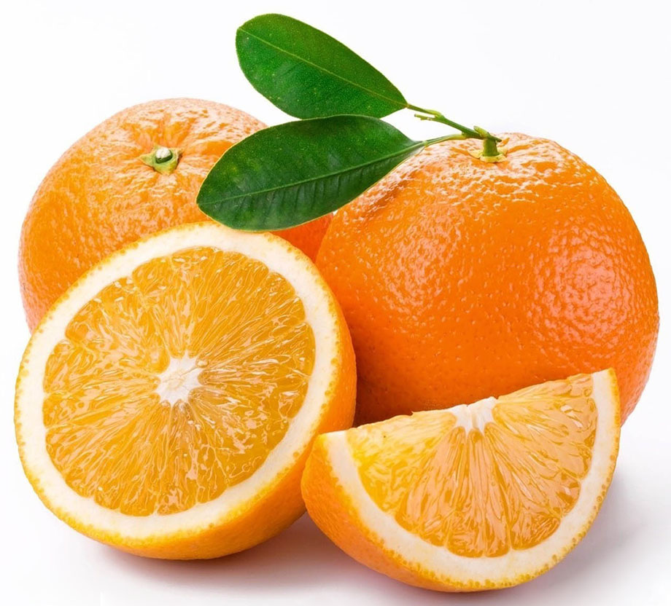
LUYỆN TẬP
Câu 1. Hãy kể tên những loài cây được nhân giống bằng phương pháp ghép ở địa phương em.
Trả lời
Những loài cây được nhân giống bằng phương pháp ghép ở địa phương em: vải, nhãn, bưởi, cam,...

Slide 19

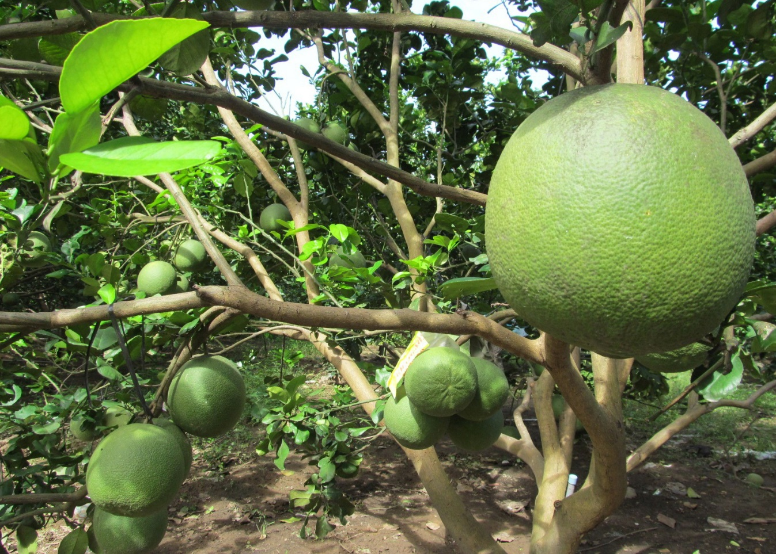
Câu 2. Hãy lựa chọn phương pháp nhân giống thích hợp cho mỗi loại cây sau: bưởi, hoa hồng, cà chua, hoa phong lan. Giải thích vì sao lựa chọn phương pháp đó?
Trả lời
Bưởi: chiết cành vì cây có tỷ lệ sống cao, thời gian bói quả chỉ từ 2–3 năm; yếu tố di truyền đạt trên 90%
Hoa hồng: ghép cành vì cây cực khỏe, hội tụ tất cả những ưu thế mạnh nhất

Slide 20
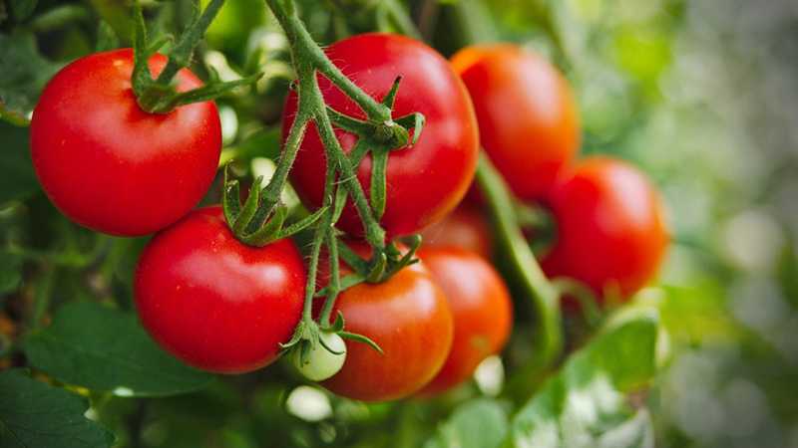

Cà chua: giâm cành vì dễ và cho thu hoạch nhanh và chất lượng tốt hơn.
Hoa phong lan: nuôi cấy mô vì cây con sạch bệnh, khả năng nhân giống nhanh.

Slide 21
VẬN DỤNG
Nghiên cứu các bước qui trình thực hành ghép đoạn cành sgk tr.61 cũng như kiến thức thu được qua bài học tiến hành ghép đoạn cành.

Slide 22

HƯỚNG DẪN VỀ NHÀ
Củng cố lại kiến thức đã học ở bài 11
Ghi nhớ và hệ thống lại kiến thức chủ đề 4
Hoàn thành bài tập được giao

Slide 23




CẢM ƠN CÁC EM ĐÃ LẮNG NGHE

